Slide 1
Kompetenzkarten (August 2018)

Slide 2
Soziale Kompetenz

Slide 19
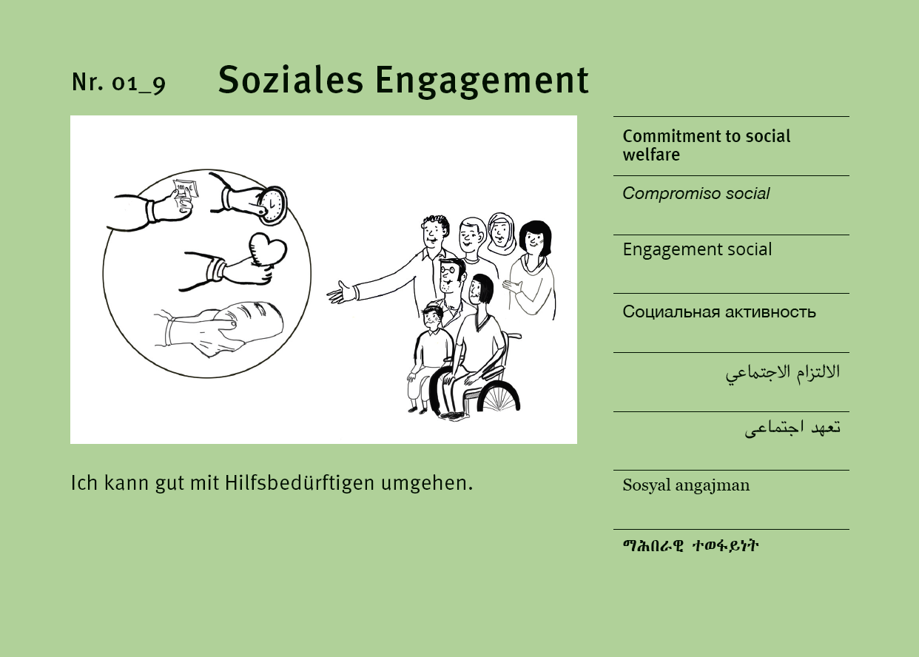

Slide 23
Personale Kompetenz

Slide 62
Fach- und Methodenkompetenz

Slide 103
Interessen

Slide 126
Weiterführende Materialien

